Slide 1
МУНИЦИПАЛЬНОЕ БЮДЖЕТНОЕ ОБЩЕОБРАЗОВАТЕЛЬНОЕ УЧРЕЖДЕНИЕ СРЕДНЯЯ ОБЩЕОБРАЗОВАТЕЛЬНАЯ ШКОЛА № 21 ИМ. А.С.ПУШКИНА МУНИЦИПАЛЬНОГО ОБРАЗОВАНИЯ ГОРОД НОВОРОССИЙСК Отчет о реализации проекта краевой инновационной площадки за 2019 год
«Развитие личностных качеств обучающихся школы через направления деятельности общественно-государственной детско-юношеской организации «Российское движение школьников»

Slide 2
Объект
воспитательная работа в школе
Предмет
личностное развитие обучающихся через направления деятельности РДШ.

Slide 3
Цель: создание модели для развития личностных качеств обучающихся посредством деятельности РДШ.

Slide 4
Гипотеза проекта: внедрение в воспитательную работу образовательной организации (школы) направлений деятельности РДШ будет способствовать развитию личностных качеств обучающихся.

Slide 5
ЗАДАЧИ:
1. Оптимизировать содержание ООП школы.
2. Усовершенствовать воспитательную работу классных руководителей и отдела воспитательной работы.
3. Оптимизировать воспитательную среду образовательного учреждения.
4. Повысить уровень занятости (вовлеченности) обучающихся в воспитательной деятельности.
5. Организовать различные формы воспитательной работы.
6. Скорректировать планы воспитательной работы школы и классных руководителей.
7. Повысить мотивацию обучающихся к участию в деятельности РДШ.

Slide 6
Основная идея: основная идея предлагаемого инновационного продукта заключается в создании модели воспитательного процесса для развития личностных качеств обучающихся посредством деятельности РДШ с учетом требований ФГОС и ее реализации.
Лидер – школьник
Лидер – взрослый

Slide 7
Старший вожатый
Председатель ШУС
Личностное развитие
Информационно-медийное направление
Гражданская активность
Военно-патриотическое направление
Лидер направления
Лидер направления
Лидер направления
Лидер направления
Группа активистов
Группа активистов
Группа активистов
Группа активистов
Ученики 2 – 11 классов

Slide 8
СИСТЕМА САМОУПРАВЛЕНИЯ В КЛАССЕ
Личностное развитие
Информационно-медийное направление
СТАРОСТА КЛАССА
Ф.И.___________________________
ТЕЛ.__________________________
Заместитель старосты
Ф.И.________________
Заместитель старосты
Ф.И.______________
Творческая служба
Спортивная служба
Гражданская активность
Военно-патриотическое направление
1_______________2_______________3_______________4_______________5_______________
1.________________2_________________3_________________4_________________5_________________
Поздравительный отдел
Пресс-служба класса
Заместитель старосты
Ф.И._______________
Заместитель старосты
Ф.И.________________
1________________2________________3________________4________________5________________
1_______________2_______________3_______________4_______________5_______________
Музееведы, краеведы
Волонтеры
Экологи
Военно-патриотический отряд
1_____________________2_____________________3_____________________4_____________________5_____________________ _
1_____________________2_____________________3_____________________4_____________________5_____________________
1___________________2___________________3___________________4___________________5___________________
Юнармейцы
1_____________________2_____________________3_____________________4_____________________
_____________________________________________________________________

Slide 9
В январе и декабре было проведен мониторинг с целью выявления уровня сформированности личностных качеств. В мониторинге участвовали обучающиеся с 1 по 11 класс.
Табл. 1. Результаты мониторинга уровня сформированности личностных качеств обучающихся
Показатели | Степень выраженности, %
 | Январь 2019 г | Декабрь 2019 г.
Волевые качества (воля, терпение, самоконтроль) | Низкий уровень – 33% Средний уровень – 44% Высокий уровень – 23% | Низкий уровень – 16 % Средний уровень – 48% Высокий уровень – 36%
Поведенческие качества (конфликтность, тип сотрудничества) | Низкий уровень – 30% Средний уровень – 65% Высокий уровень – 5% | Низкий уровень – 18% Средний уровень – 73% Высокий уровень – 9%
Познавательный интерес (мотивация) | Низкий уровень – 37% Средний уровень – 40% Высокий уровень – 23% | Низкий уровень – 27% Средний уровень – 35% Высокий уровень – 38%

Slide 10
Используемые диагностические методы и методики, позволяющие оценить эффективность проекта:
Совместно с психологом и классным руководителем проводим:
Методика№1 «Диагностика лидерских способностей»
(Е. Жариков, Е. Крушельников).
Методика №2 «Эффективность лидерства»
(Р. С. Немов).

Slide 12
За 2019 отчетный период участники проекта приняли участие в мероприятиях различного уровня: городских, краевых, общероссийских, международных.

Slide 13
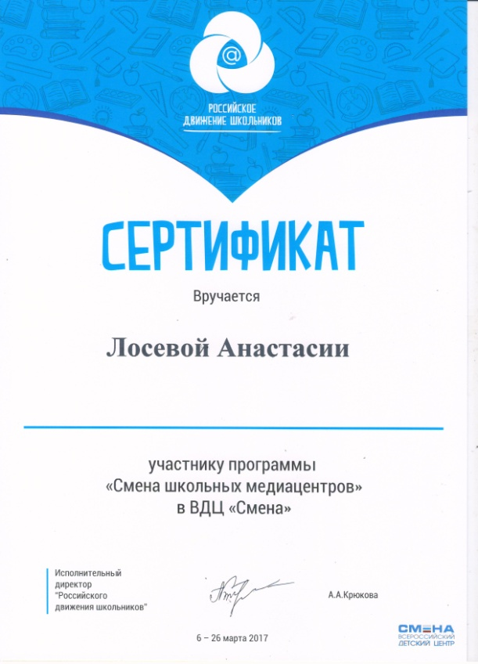
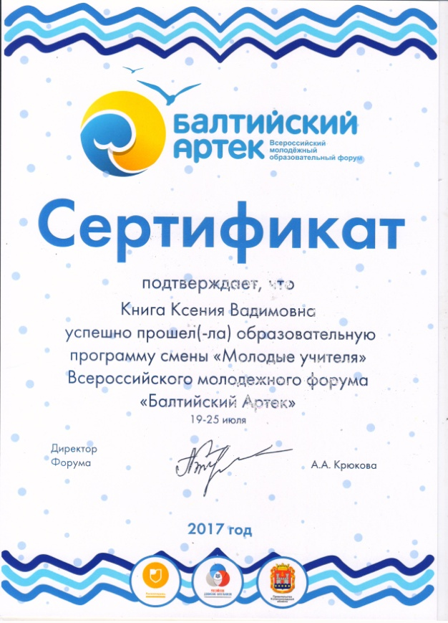
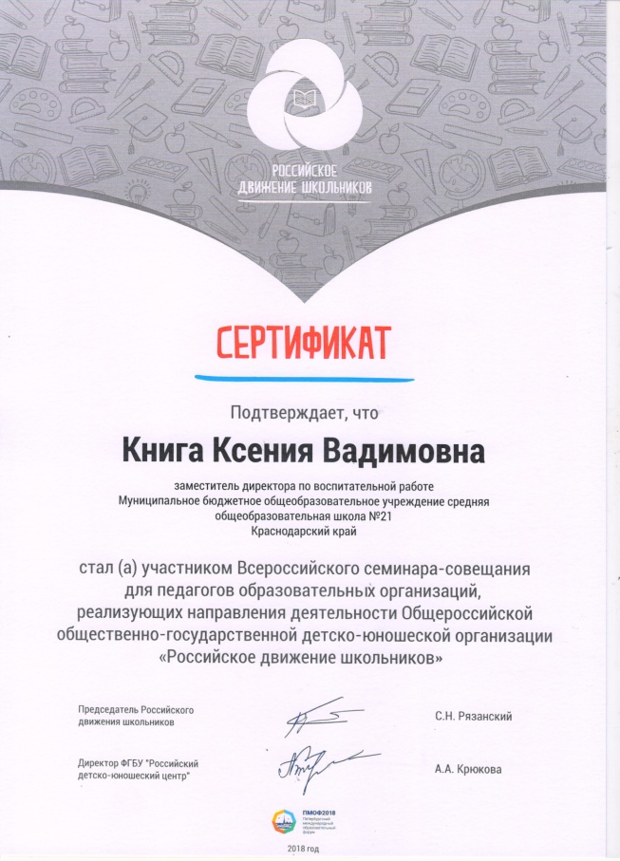

Slide 14
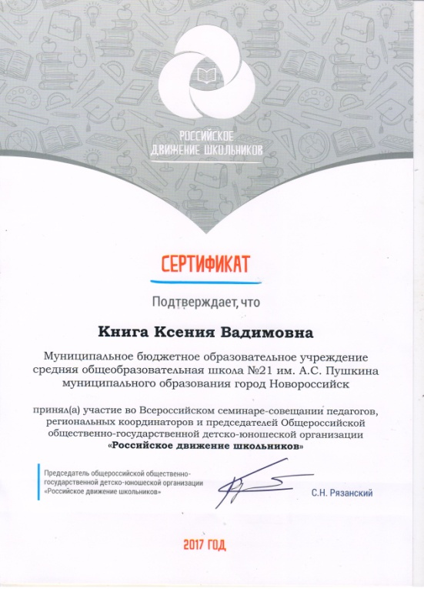
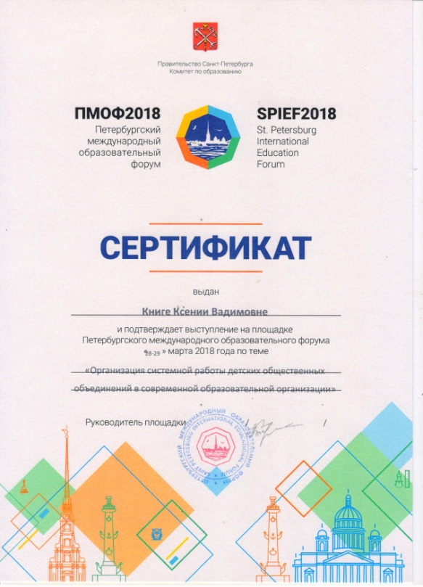
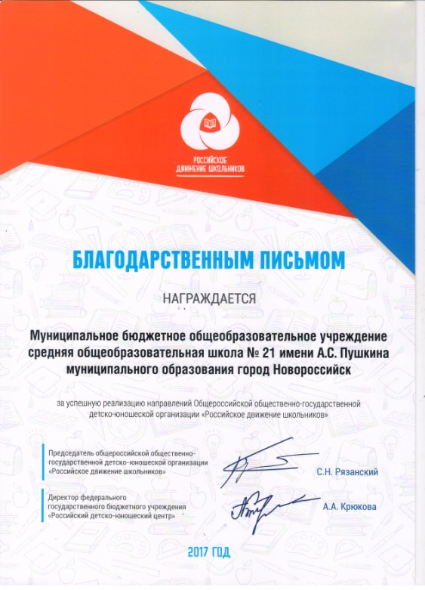
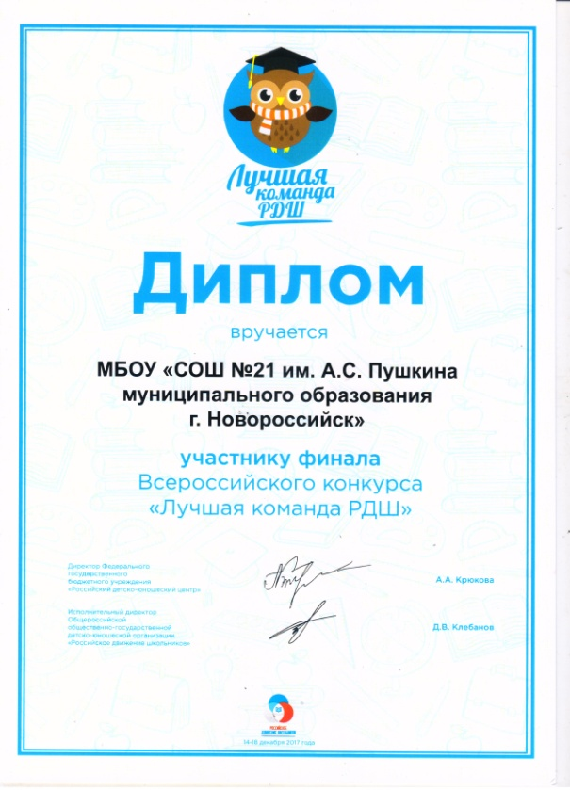
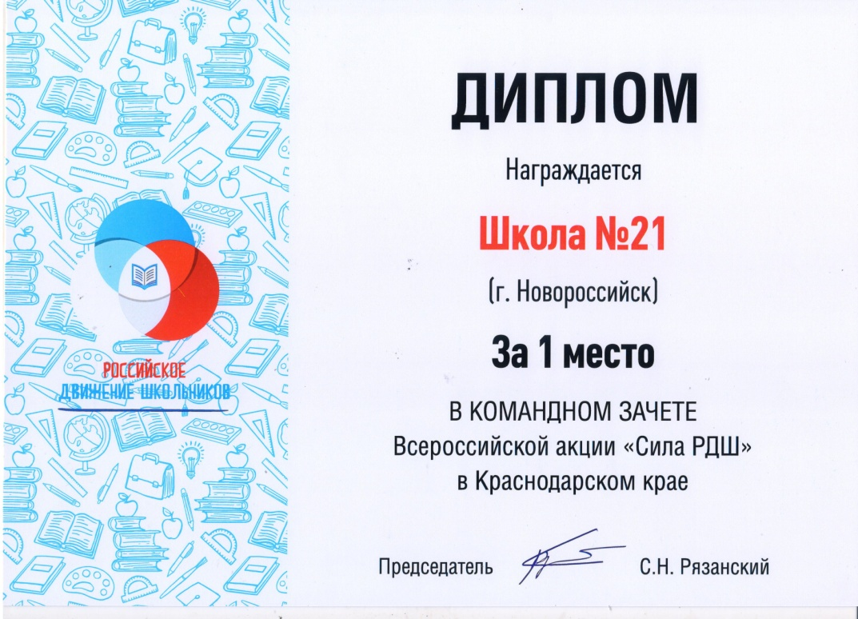
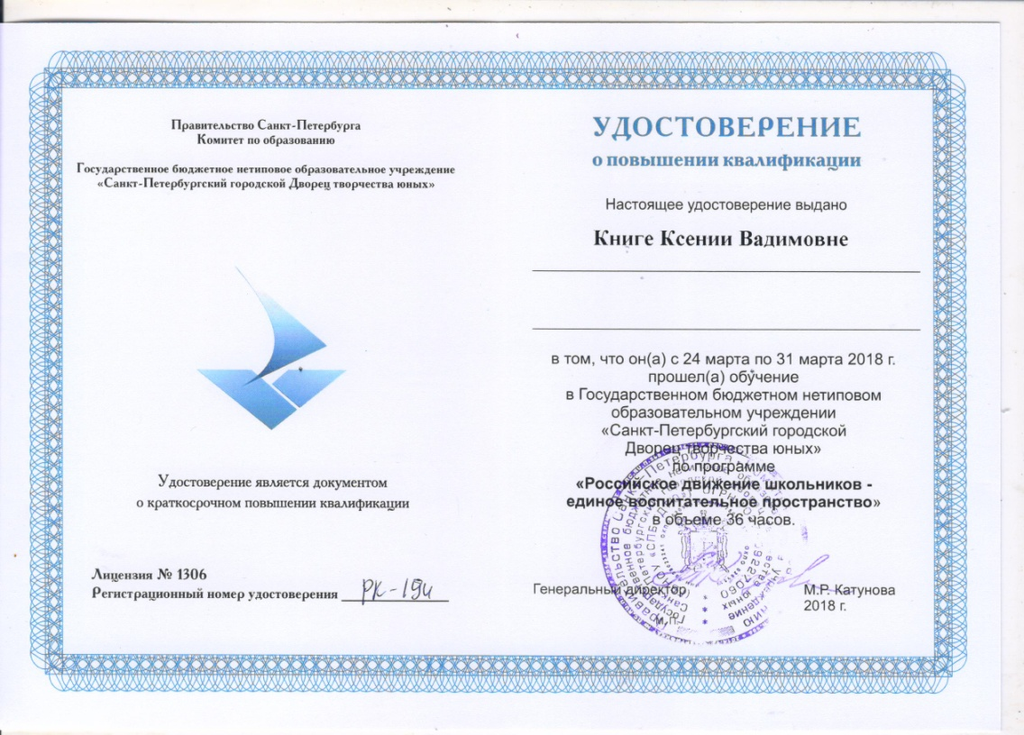

Slide 15
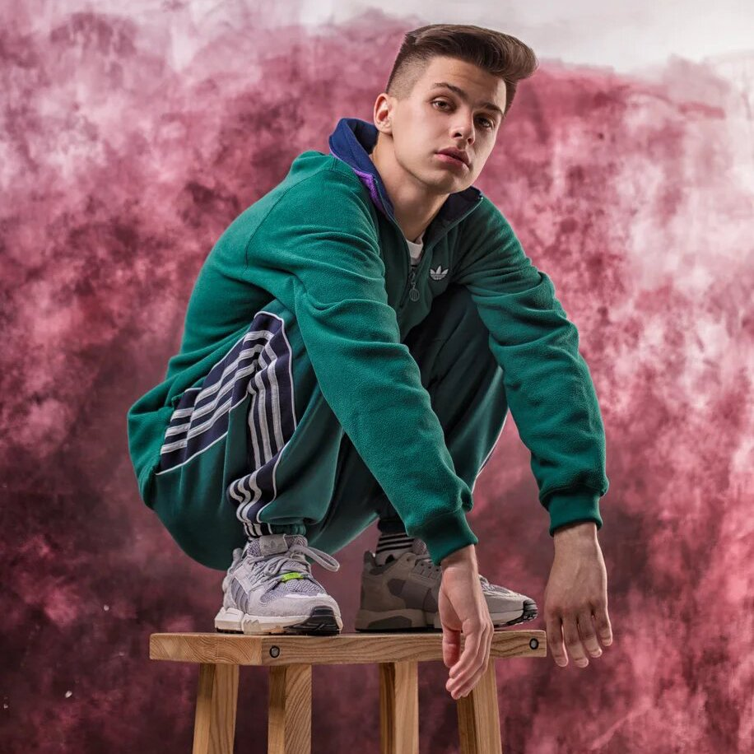
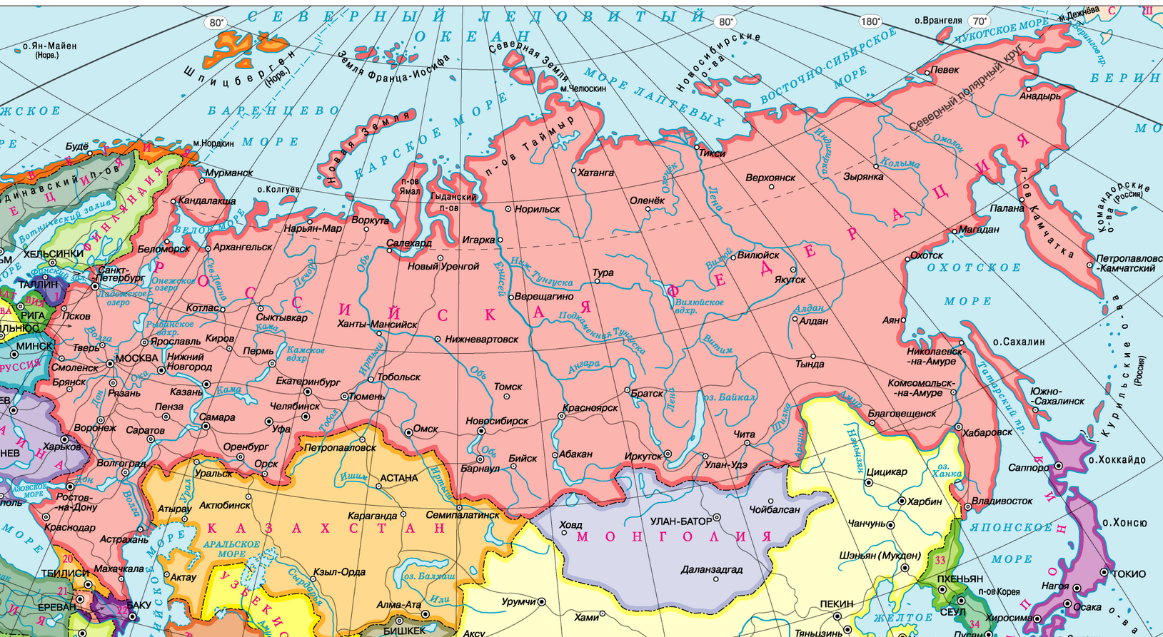
Роберт Фогель
певец
Владимир Левченко
СГЮА
Алина Якимчик
МГУУ
Манана Саруханян
КубГУ

Slide 16
